Slide 1
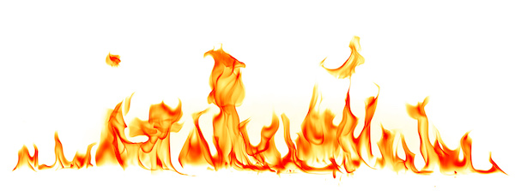
שיעור מדעים
כללי בטיחות מאש

Slide 2
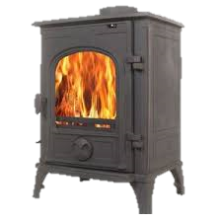
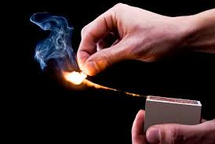

מה משותף?

Slide 3
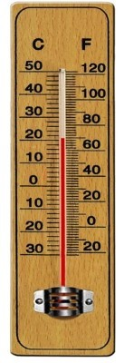

האש היא מסוכנת וחמה

Slide 4
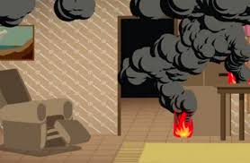
האש מתפשטת מהר וגורמת לשריפה

Slide 5

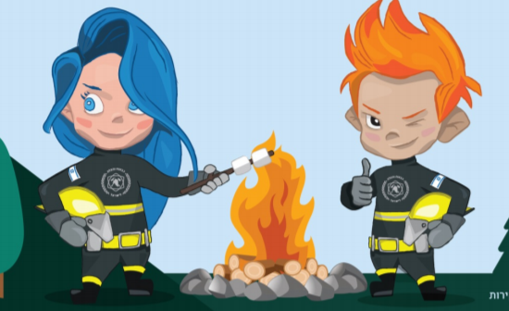
לכן עלינו להיזהר ולשמור על הכללים

Slide 6
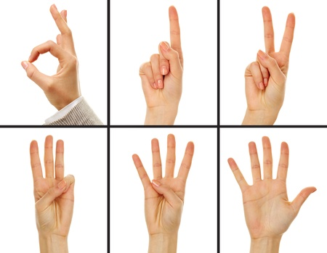

יש לנו 3 כללים:

Slide 7
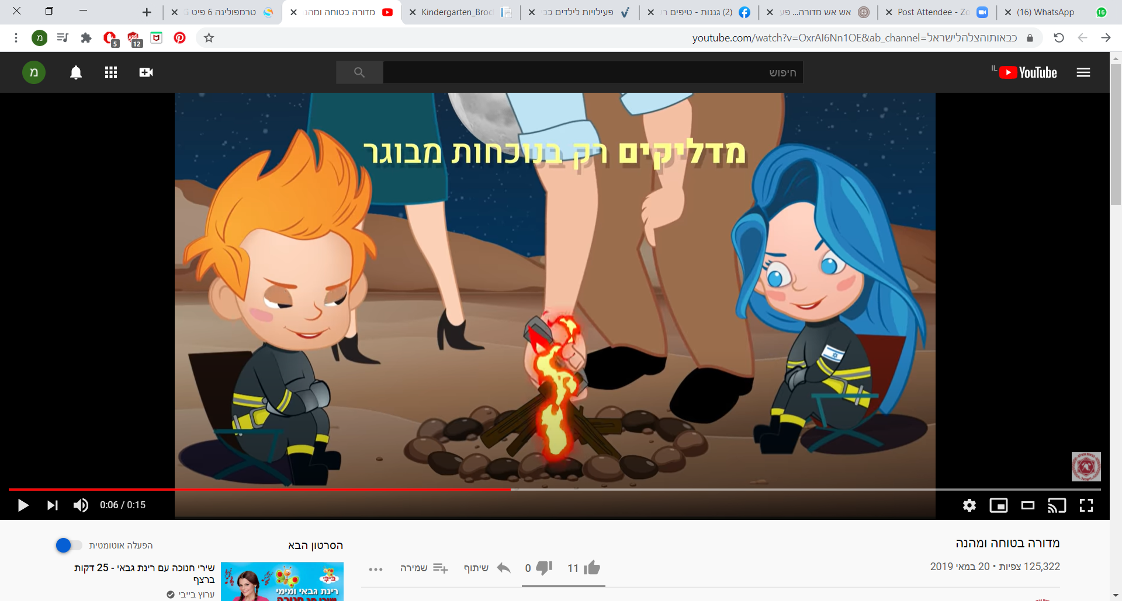
1. מותר להיות ליד אש רק עם מבוגר

Slide 8
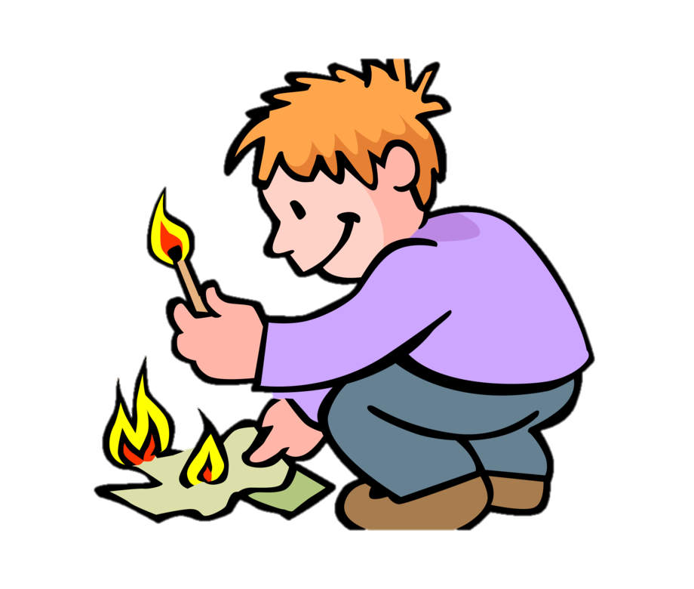

2. אסור לגעת באש

Slide 9
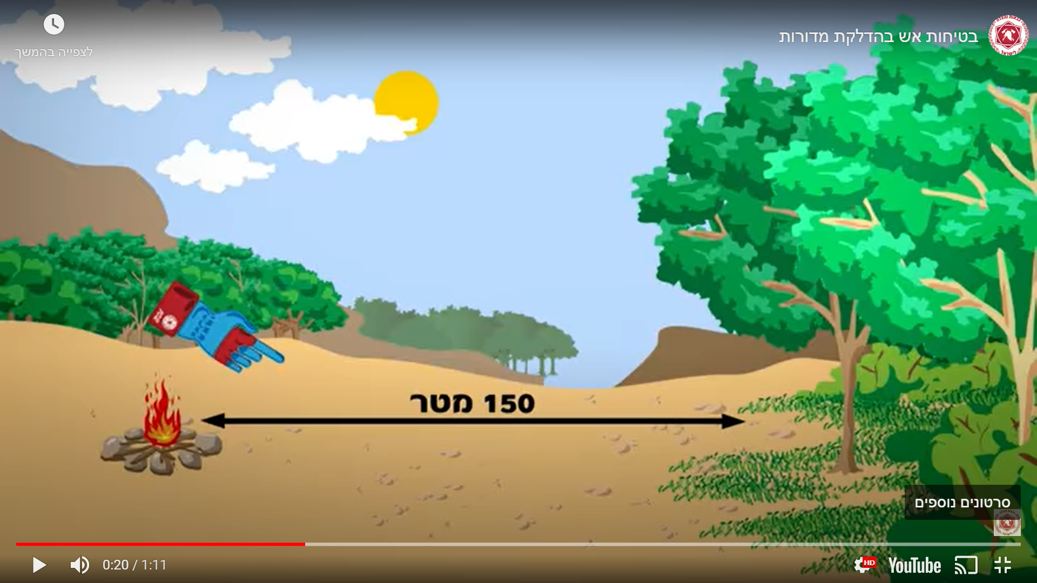

3. עלינו לשמור מרחק מהאש

Slide 10
הקף את הכלל: מדליקים אש רק עם מבוגר

Slide 11
הקף את הכלל: עלינו לשמור מרחק מהאש

Slide 12
הקף את הכלל: אסור לגעת באש

Slide 13


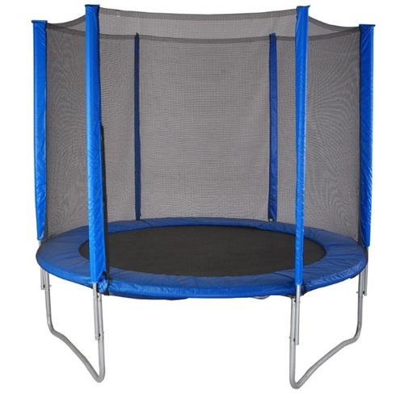
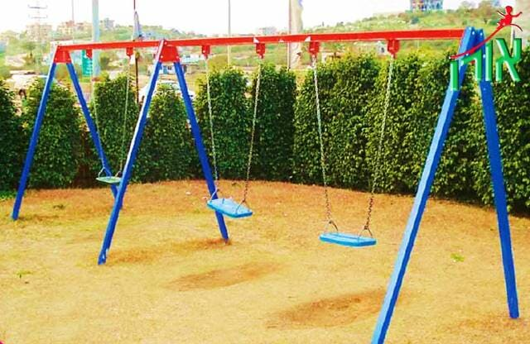
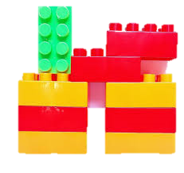
יש חפצים רבים שמותר לנו לשחק איתם

Slide 14
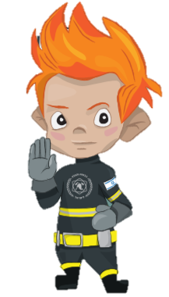

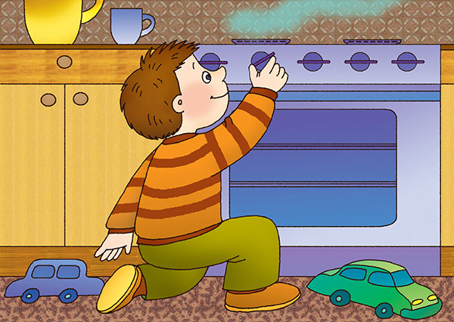
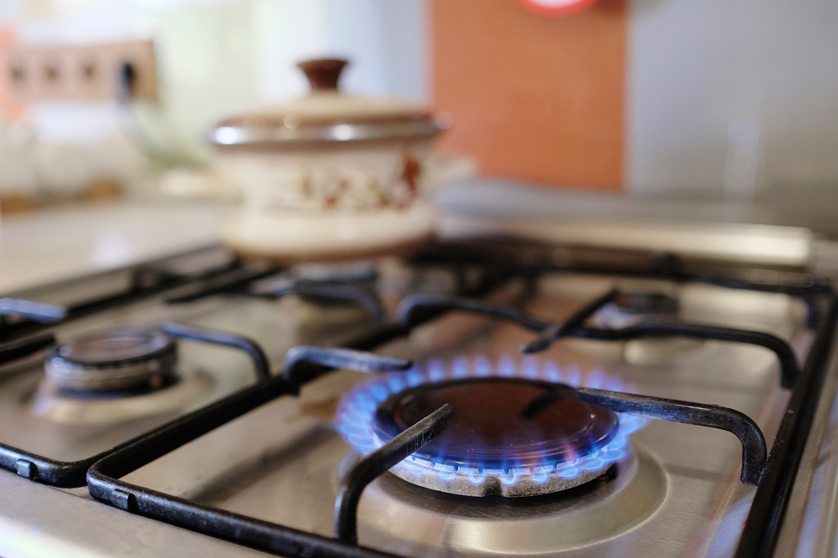
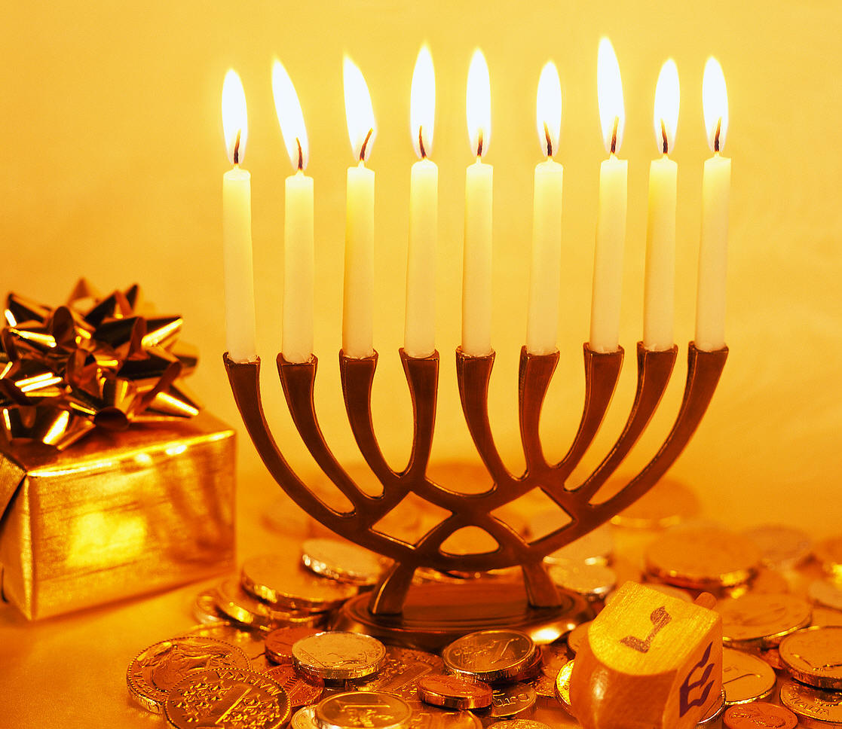
ויש חפצים שיש בהם אש ואסור לשחק בהם

Slide 15
כדור

Slide 16
מדורה

Slide 17
טרמפולינה

Slide 18
חנוכייה

Slide 19
נדנדה

Slide 20
תנור- אח

Slide 21
כיריים

Slide 22
לגו

Slide 23
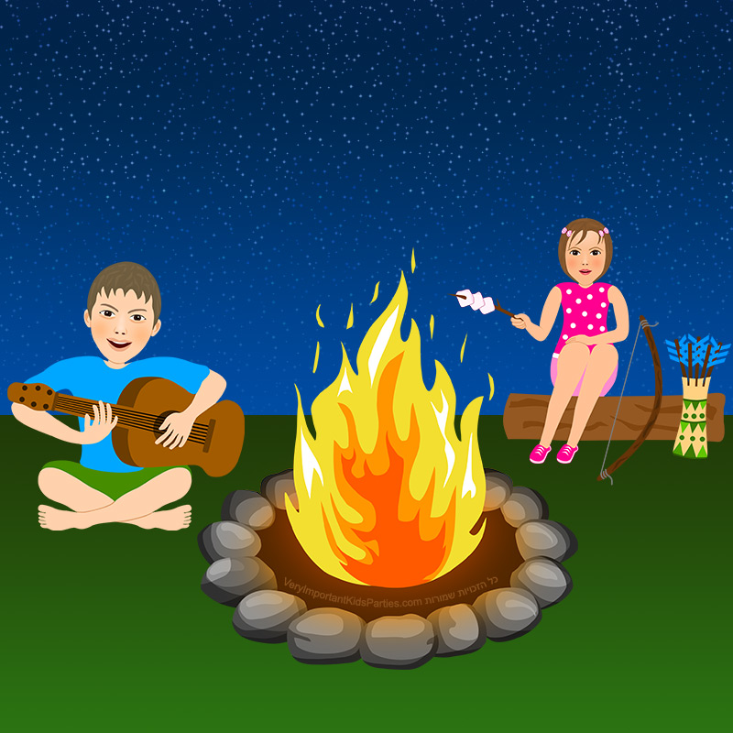

מותר
אסור

Slide 24
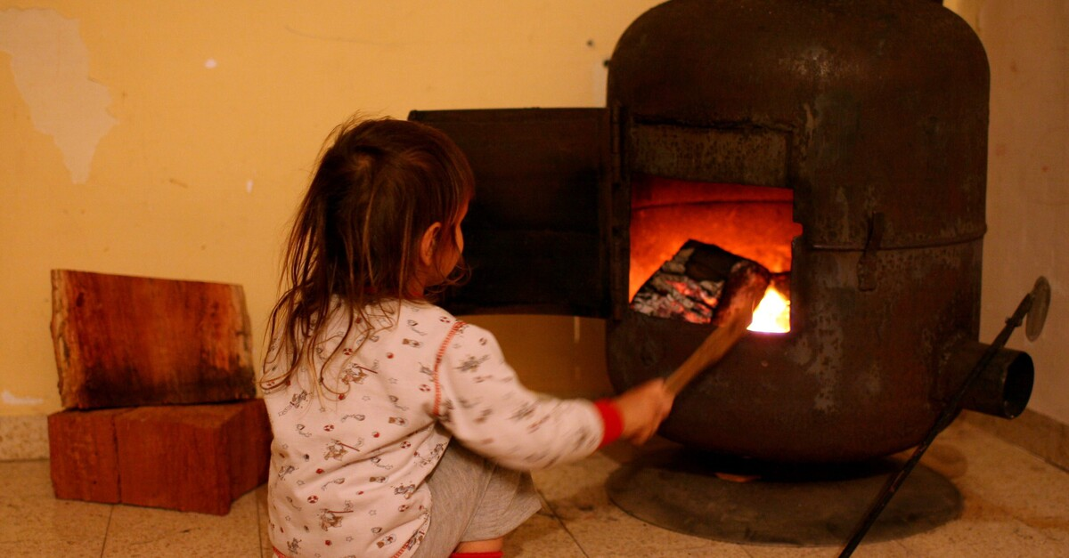
מותר
אסור

Slide 25
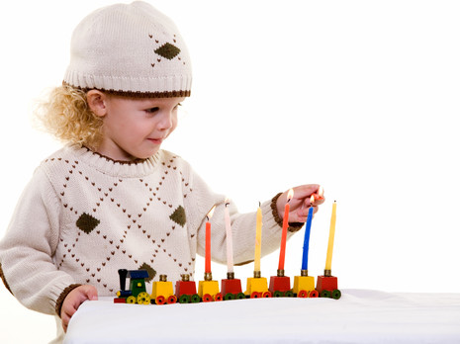
מותר
אסור

Slide 26
מותר
אסור

Slide 27
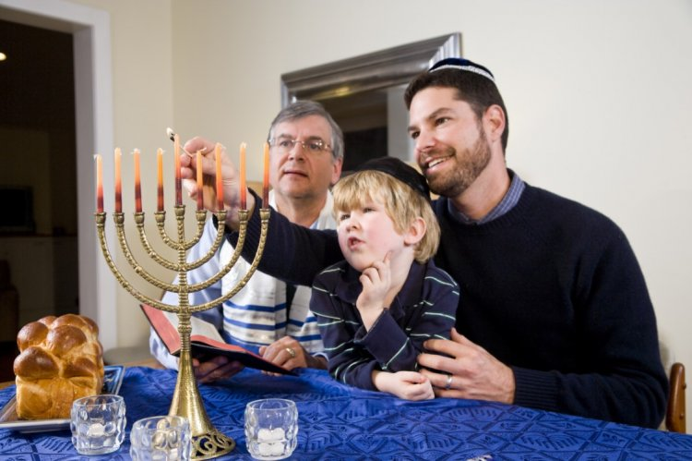
מותר
אסור

Slide 28
מותר
אסור

Slide 29
מותר
אסור

Slide 30

מותר
אסור

Slide 31
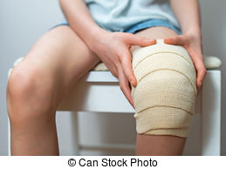
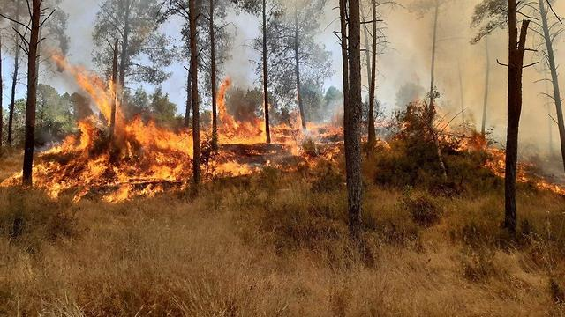
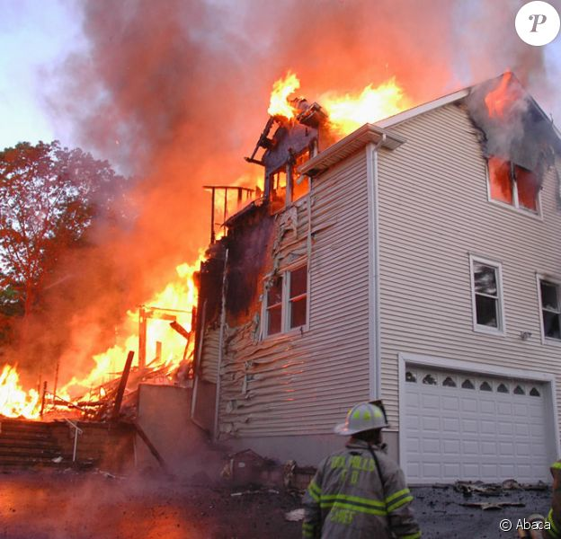
מה יקרה אם נשחק באש?
כוויה
שריפה בחוץ
שריפה בבית

Slide 32



מה יכול לקרות?

Slide 33

מה יכול לקרות?

Slide 34
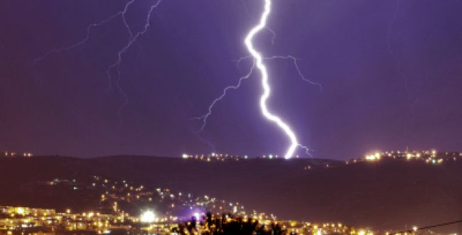
מה יכול לקרות?

Slide 35
מה יכול לקרות?

Slide 36
מה יכול לקרות?

Slide 37
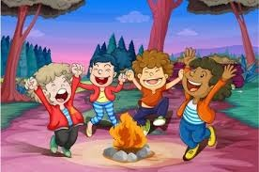
מה יכול לקרות?

